Slide 1

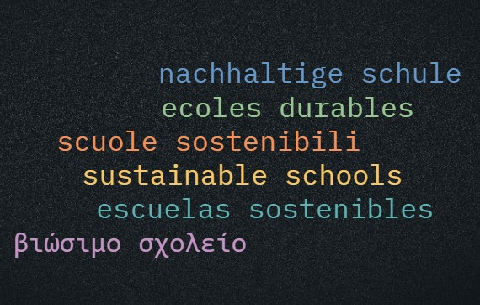

Le projet eTwinning Ecoles Durables
Scuole sostenibili: impariamo a praticare lo slow living!
Sustainable schools: Let's practise slow living!
Ecoles durables: apprenons à pratiquer le slow living!
Escuelas sostenibles: aprendamos a practicar el “slow living
Nachhaltige Schule: lernen wir Slow living
Βιώσιμο σχολείο:μαθαίνουμε να ζουμε με αργους ρυθμούς

Slide 2
Pays partenaires:
Allemagne, Espagne, France, Grèce, Italie,Pologne
Objectifs:
établir des modes de consommation et de production durables comme l'exige l'objectif 12 de l'Agenda 2030 pour le développement durable
réfléchir sur ses habitudes d’achat et consommation afin d'acquérir une conscience écologique ainsi que sociale pour corriger son train de vie;
renforcer la compétence multilinguistique et multiculturelle des élèves et des enseignants;
renforcer la compétence numérique des élèves et des enseignants;
renforcer la compétence sociale et civique

Slide 3
SIX ETAPES/STEPS
Etape 1 (Octobre)
présentation du projet Erasmus+ "Écoles Durables/Sustainable schools”
Présentation des classes, écoles, régions, Pays;
Articles de la Constitution de chaque pays pour la sauvegarde de l’environnement.
L'Agenda 2030, l’objectif 12 et les objectifs 3, 6, 7, 8, 9, 11, 13, 14, 15
Les réseaux sociaux: mode d’emploi! Rencontres avec des experts
brainstorming/nuages de mots sur “Slowing living”“et sur les effets du réchauffement global”
Test: “Quel/le écolo es-tu.
Logos des comptes des réseaux sociaux choisis par les groupes

Slide 4
Etape 2 FAST FASHION (Octobre, Novembre et Décembre)
Chaque élève va faire l’inventaire de ses vêtements: type, nombres, matériels, marques,.... Ils peuvent prendre des photos, ou faire des vidéos rigolos…
on créera un sondage pour connaître leurs habitudes d’achats de vêtements par pays
Vidéos-cours sur l’impact de la fast fashion, de la mode sur l'environnement (consommation d’eau douce par type de vêtement, droits humains des travailleurs du secteur de la mode violés, effets sur la santé des travailleurs des produits chimiques utilisés,....)
Visioconférences entre partenaires pour comparer les résultats du sondage sur les vêtements possédés.
création d’une brochure ou d’un guide en groupes internationaux (la brochure/guide pourrait avoir trois parties: dans la première on pourrait indiquer, pour chaque type de vêtement, son impact sur l’environnement en eau, gaz à effet de serre, dans la deuxième les droits humains violés, dans la troisième les applis qui aident à faire des achats de vêtements "durables" et/ou des marques de vêtements “soutenables”
Publications sur les réseaux sociaux du projet.

Slide 5
Etape 3 FAST FOOD (et Agriculture durable et tourisme rural) (Janvier, Février, Mars)
Sondage sur les habitudes alimentaire;
Visioconférences entre partenaires pour comparer les résultats du sondage sur les habitudes alimentaires;
Fast food vs slow food Rencontres avec des experts
Régime méditerranéen Rencontres avec des experts
Agriculture soutenable
Rural tourisme (recherches, visites et rencontres avec des experts ou entrepreneurs de chaque ville/région partenaires offrant des produits d’agriculture soutenable ou du tourisme rural.
création d’une brochure ou d’un guide en groupes internationaux illustrant les effets de la malbouffe sur l’environnement, sur la santé, sur le régime méditerranéen, sur les droits humains violés par l’industrie du “Junk food”, ou les produits de chaque région provenant d’agriculture soutenable ou des endroits où on peut faire du tourisme rural.
Publications sur les réseaux sociaux du projet.

Slide 6
Etapes 4 PASSIVE HOUSES (Avril-Mai)
● recherche sur les maisons passives.
● Fonctionnement et avantages pour l’environnement
Etape 5 Evaluation (Janvier, Mai)
Evaluation à mi-terme et finale (questionnaire, documents de narration, portfolios,
jeux en ligne (Escapes rooms, Kahoot, …), questionnaires
Etape 6 Dissémination (Octobre-Juin)
14 Octobre #Erasmusdays
Evenements eTwinning
Portes ouvertes

Slide 7
Mobilités prévues
Décembre 2022
Allemands en Espagne
Février 2023 (
Italiens et Espagnols en Allemagne
Espagnols et Français en Italie
Mars 2023
Italiens en France
Mars-Avril 2023
Italiens en Espagne
Mai 2023
Allemands en Italie

